Slide 1


CHỦ ĐỀ 1. MÁY TÍNH VÀ EM
Bài 1: Em có thể làm gì với máy tính

Slide 2




Khởi động
Là học sinh lớp 5, An đã học sử dụng chuột, bàn phím đúng cách và tắt máy tính một cách an toàn. An cũng biết cách truy cập Internet để tìm kiếm thông tin. An còn có thể tạo ra những sản phẩm số như văn bản hay bài trình chiếu và quản lí chúng dưới dạng tệp trong máy tính.
An biết máy tính còn giúp bạn nhiều hơn nữa trong các hoạt động như học tập, giải trí, trao đổi thông tin,... Em hãy cùng tìm hiểu với An xem máy tính còn có thể giúp chúng ta làm được những gì nữa nhé!

Slide 3





1. Em có thể làm gì với máy tính ?
Hoạt Động
Em đã sử dụng phần mềm máy tính để làm gì ?
Em hãy kể tên một số phần mềm mà em đã từng sử dụng. Những phần mềm đó đã giúp em làm gì?

Slide 4





Phần mềm luyện gõ bàn phím giúp em gõ phím nhanh và đúng cách,
Phần mềm trình chiếu giúp em chia sẻ thông tin một cách sinh động, hấp dẫn,...
Trong máy tính còn có nhiều phần mềm khác, mỗi phần mềm đều có chức năng riêng, giúp người sử dụng nâng cao chất lượng công việc và tiết kiệm thời gian.

Slide 5


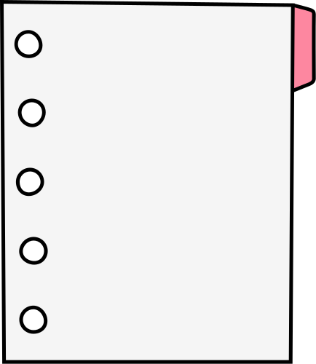


* Học tập: Em có thể tìm hiểu bằng phần mềm Kids Games Learning Science để biết thêm những điều mới mẻ về lịch sử, văn hoá qua các video
* Giải trí: Em có thể xem video, nghe nhạc, đọc truyện hay chơi những trò chơi (dành cho thiếu nhi) trên máy tính hoặc điện thoại với đồ hoạ tuyệt đẹp và âm thanh sống động.
* Trao đổi thông tin: Em có thể trao đổi việc học với nhau bằng nhiều cách như sử dụng thư điện tử, gọi điện thoại,... qua Internet trên máy tính hoặc điện thoại thông minh.

Slide 6
* Hợp tác với các bạn: Em có thể hỗ trợ, thảo luận với các bạn của mình qua các phần mềm như Zoom, Google Meet,…..
* Tạo ra sản phẩm số: Em có thể sử dụng phần mềm trên máy tính hoặc điện thoại để tạo sản phẩm số theo ý tưởng của mình, chẳng hạn như viết truyện, thiết kế album ảnh, hoặc lập trình trò chơi bằng Scratch.

Slide 7





• Máy tính có thể giúp em học tập, giải trí, tìm kiếm, trao đổi thông tin, hợp tác với bạn bè và tạo ra sản phẩm số theo ý tưởng của mình
• Sử dụng máy tính thành thạo, em sẽ làm được nhiều việc hơn

Slide 8

Hãy kể về một phần mềm trên máy tính hoặc trên điện thoại thông minh mà em đã sử dụng và thấy thích thú.

Slide 9

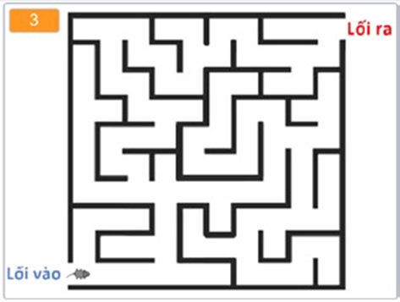

2. Thực hành chơi trò chơi Mê Cung trên máy tính
Nhiệm vụ :
Thoát khỏi Mê Cung
Mê cung (Hình 1) là hệ thống lối đi được ngăn cách bằng những bức tường hoặc hàng rào rất phức tạp.
Trong trò chơi này, một chú chuột xuất phát từ Lối vào. Em hãy sử dụng các phím mũi tên để điều khiển chú chuột thoát khỏi mê cung, đi tới Lối ra…
Hình 1

Slide 10
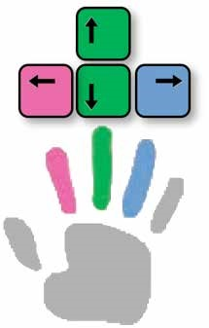
2. Thực hành chơi trò chơi Mê Cung trên máy tính
Hướng dẫn:
Hướng dẫn:
Bước 1: Khởi động phần mềm Scratch và mở tệp MeCung. Giao diện trò chơi được mở ra trên màn hình tương tự Hình 1.
Bước 2:: Nháy chuột vào nút lệnh để bắt đầu chơi. Sử dụng các phim mũi tên để bắt đầu điều khiển chú chuột di chuyển từ Lối vào đến Lối ra.
Hình 1: Mê Cung
Hình 2: Ngón tay nhấn các phim mũi tên

Slide 11



Lưu ý:
Em sử dụng ngón trỏ, ngón giữa và ngón áp út của bàn tay phải để nhấn các phím mũi tên (Hình 2).
Thời gian chơi, tính bằng giây, được tính từ lúc bắt đầu chơi đến khi chú chuột đến được Lối ra.

Slide 12


LUYỆN TẬP
Hãy nêu một ví dụ máy tính giúp em trong học tập, giải trí hoặc hợp tác với bạn tạo ra sản phẩm số. Trong ví dụ ấy, em đã sử dụng phần mềm nào?
VẬN DỤNG
Hãy kể tên một sản phẩm số mà em có thể cùng bạn tạo ra (bức ảnh, bản ghi âm, đoạn video quay em đang hát, thiệp chúc mừng sinh nhật,...). Máy tính giúp các em tạo ra sản phẩm đó như thế nào?

